Slide 1
Sociální psychologie 2 Socializace a učení
Mgr. Jan Krása, Ph.D.
Katedra psychologie, PED MUNI

Slide 2
Socializace a učení
V předchozí prezentaci bylo řečeno, že socializace spočívá v učení a učení se.
Bylo také řečeno, že učení a vyučování je jednou ze základních adaptací lidského rodu (homininů).
Produktem socializace (učení) jsou různé vzorce chování (naučené chování), různé kategorie a reprezentace (čili znalosti), soc. role (rolové chování), postoje, hodnoty, ideály, postupy, tabu, hry ad.
To všechno jsou produkty učení.

Slide 3
Co se v této prezentaci dozvíte:
Jaké existují druhy učení.
Jak se různé druhy učení podílí na socializaci.
V čem je behavioristický přístup k učení nedostatečný.
Co je to sociální učení.
Co je to přehnaná imitace (overimitation) a u jakých druhů se s ní lze setkat.

Slide 4
Druhy učení a sociální učení
Známy jsou tyto základní typy a mechanismy učení:
Klasické podmiňování čili emocionálně vegetativní učení: I. P. Pavlov.
Operantní učení (role sociálního zpevnění – srov. roli pochvaly v socializaci): B. F. Skinner.
Komplexnější formy učení:
Nápodoba (imitace chování): vybírá se část chování modelu: A. Bandura.
Identifikace se vzory (imitace sociální role): vybírá se model.
Verbální a pojmové učení. Skrze verbální instrukci, tj. klasické školní „učení“, skrze poslouchání návodů (senzomotorická, verbální, konceptuální a narativní složka kultury).
„Čtení“ médií (knih, filmů, videí, dramat, modelů atd.).
Kognitivní mapy, učení vhledem ad.

Slide 5
Druhy dlouhodobé paměti
dle: Thompson & Kim, 1996

Slide 6
1. Učení podmiňováním a asociativní učení
Asociativní učení je model učení, který mluví o vytvoření spojení (asociace) mezi dvěma stimuly nebo mezi vlastním chováním a stimulem.
Behavioristické teorie učení popisují dva druhy tohoto učení:
1.1 klasické a 1.2 operantní podmiňování.

Slide 7
Asocianismus
Vlastně velmi stará představa, že se zkušenost člověka rozvíjí tak, že se vytvářejí asociace mezi jednotlivými počitky.
Učení je chápáno jako upevňování asociací. Ebbinghaus svými pokusy s pamětí dokázal, že opakování upevňuje asociace.
První pádný doklad asociačního učení nabídl I. P. Pavlov v teorii klasického podmiňování. I behaviorismus mluví o tvorbě asociací mezi stimulem a odpovědí.

Slide 8
Asociační zákony
Nejdůležitějšími asociačními zákony jsou podobnost, kontrast, dotyk v čase a prostoru a princip kauzality:
Zákon podobnosti – projevuje se například tím, že se nám při pohledu na obraz nějakého známého malíře vybaví představy jeho dalších děl.
Zákon kontrastu – podle něho je představa bílé barvy asociována s černou barvou, podobně jako jsou spojeny představy dne a noci, světla a stínu.
Zákon dotyku (kontiguity) v prostoru – podle něho existují spoje mezi představami, které vznikly na stejném místě. Například potkáme-li člověka, s nímž jsme byli minulý rok u moře, začnou se nám vybavovat zážitky z loňské dovolené.
Zákon dotyku v čase – podle něho jsou vzájemně propojeny představy, které vznikly buď současně (dotyk simultánní), nebo v časové následnosti (dotyk sukcesivní).
Zákon příčinnosti (kauzality) – říká, že si při pohledu na určitý jev snadno vybavíme jeho příčinu. Například vidíme-li hromadu nařezaného dříví, představíme si pilu nebo osoby, které ho pořezaly.
(source: wikipedia: Asocianismus)

Slide 9
Klasické podmiňování
Klasické podmiňování (classical conditioning): když pes vidí potravu (NS=Nepodmíněný Stimulus), tak slintá (NR). Když nějaký NS (třeba žrádlo) spojíme s PS (=Podmíněný stimulus), třeba se zvukem zvonku či modrým světlem, tak po dostatečně dlouhém opakování dojde k nové (=Podmíněné) asociaci mezi PS a NR a vznikne PR = podmíněný reflex (srov. Thorndike, Pavlov).
https://www.brainpop.com/games/pavlovsdog/
Dojde k nahrazení stimulu. Všimněte si, že odpověď (response) je neovlivněna (proto se někdy označuje jako teorie nahrazení stimulu).

Slide 11
1.1 Klasické podmiňování
Tento druh učení nazývá Helus (2007) emocionálně vegetativním, protože při něm zásadní roli hrají emoce a/nebo vegetativní procesy.
Téměř každý organismus (zvíře i člověk, dokonce i Ploštěnci, resp. Platyzoa) je tomuto druhu učení zcela podroben. Jsme vůči němu zcela pasivní.
Srov. metody mučení vězňů v procesech v 50. letech.
Příklady? Např. když se dítě netěší do školy (cítí-li úzkost). Posléze se třeba i samotné slovo „škola“ stane spouštěčem úzkosti. Nebo i něco podobného škole (=proces generalizace).

Slide 12
Behaviorismus (americký přístup v psychologii)
J. Watson (1878 – 1958)
B. F. Skinner (1904 – 1990)
Behaviorismus byl dominantním přístupem v psychologii (hlavně v USA) po několik desetiletí. Skinner tvrdil, že chování lidí lze vysvětlit velmi jednoduchými zákony pravděpodobnosti zesilovanými či tlumenými odměnou, nedostatkem odměny a trestem. Tj. výskyt určitého chování po určitém stimulu lze jednoduše předpovědět – je pravděpodobnostní funkcí.
Přesun od experimentů s lidmi k experimentům se zvířaty (krysy, kočky apod.). Otázkou je však míra zobecnění na člověka.

Slide 13
1.2 Operantní podmiňování
Teorie operantního učení bere do hry aktivitu organismu – zpevněno je to spontánní chování, které vede k naplnění nějaké potřeby organismu.
Skinner rozlišoval: 1. pozit. zpevnění (např. pamlsek), 2. negat. zpevnění (vyhnutí se ostrému světlu či el. šoku) a 3. trest (el. šok, dojde k útlumu trestaného chování).
Všimněte si, že pochvala buduje, zatímco trest zastavuje, ale nic nevytváří (Matějček).

Slide 14
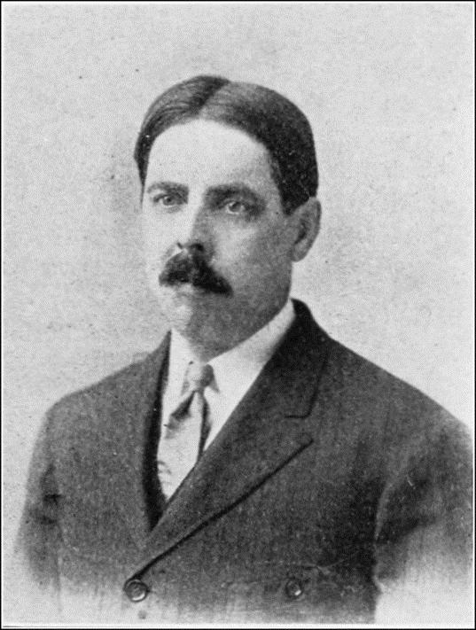
Edward Thorndike (1874-1949)
první behaviorista. Pracoval se zvířaty,
hlavně s kočkami: „problémové boxy“,
kde musela kočka většinou zatáhnout
za páčku, aby dostala jídlo.
Z jeho výzkumů i výzkumů jeho následovníků pro učitele vyplývá (Petty, 1996,s. 15):
Odměna je mnohem lepším prostředkem zpevnění než trest.
Žáci potřebují za to, že se něčemu učí, odměnu.
Odměna by měla následovat co nejdříve po správné reakci.
Výsledky učení se vlivem opakovaných úspěchů zlepšují.
Nezapomínáme na to, co si opakujeme.
Credit: Wikipedie

Slide 15
1.2 Operantní podmiňování

Slide 16
1.2 Operantní podmiňování
Čili: určité chování (spontánní i iniciované zvenku) se zpevňuje, pokud je odměněno.
Pro člověka je typická až přímo závislost na sociální podpoře a ocenění (srov. roli pochvaly v přednášce Socializace). Různé formy sociální akceptace (úsměv, pohlazení, vlídné či vstřícné slovo, pochvala, dobrá známka) mají na chování většiny dětí posilující účinek, neboť uspokojují sociální potřebu člověka být přijímán a akceptován.
To je ostatně recept na získání srdce (každého?) žáka.

Slide 17
1.2 Operantní podmiňování
2.-4. úroveň lze nazvat sociálními potřebami.
I základní potřeby jsou však naplňovány v sociálním kontextu.

Slide 18
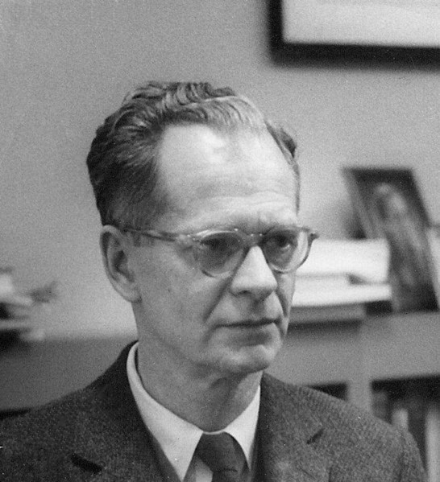
Burrhus F. Skinner (1904 – 1990)
Radikální behaviorista: Chování organismu je důsledkem historie prostředí, v němž žijí, a to cestou zpevnění.
Využití holubů: https://www.youtube.com/watch?v=QgjUuW_gaBU
Holuby hrají hru:
https://www.youtube.com/watch?v=vGazyH6fQQ4
Jedinec generuje operanty (různá chování) a prostředí dělá selekci (asi jako Darwinova teorie přirozeného výběru).
Credit: Wikipedie

Slide 19
Kdy se uplatňuje klasické a operantní podmiňování ve školní výuce, popř. ve výchově vůbec?
Dominuje učení do jednoho roku
Při pochvale
Při hrůzovládě
Při zvonění
Speciální pedagogika (práce s MP, s PAS atd.).
Vůně třídy, školy, opakované vtipy atp.

Slide 20
Co je špatně s behaviorismem?
Lze si položit otázku:
Jsou v repertoáru našeho chování pouze ty projevy, za které jsme byli nějak odměněny? (Helus, 2007)

Slide 21
Co je špatně s behaviorismem?
Že je to vzhledem k moci jedince vnější (téměř až fyzikální) proces, který není nijak závislý na vnitřních procesech jedince (jako je paměť, vůle, předjímání událostí apod.).

Slide 22
Co je špatně s behaviorismem?
Učení popisované behaviorismem se vlastně neděje se záměrem jedince, ale tak nějak automaticky. Jedná se tudíž o nevědomé a tedy i neovlivnitelné procesy.
My sice můžeme vědomím sledovat tento proces učení se: např. že se něco ne/naučíme rychle,
ale tento automatický systém si např. nemůžeme vypnout.

Slide 23
Co je špatně s behaviorismem?
Takové učení není individuálně specifické (stejné podmínky vedou ke shodným výsledkům; téměř i mezidruhově).
Proces školního vzdělávání ale takto jednoduchý není.

Slide 24
Co je špatně s behaviorismem?
Navíc behaviorismus nepracoval s myšlenkou vývoje psychiky – stejné zákony platily pro dítě i dospělé (měnila se jen intenzita nikoli struktura).

Slide 25
Co je špatně s behaviorismem?
Je to takový fyzikalismus v psychologii.
Je přespříliš zjednodušující (nevyhovuje to současnému poznání komplexity lidské mysli):

Slide 26
Co je špatně s behaviorismem?
Daniel Dennet (2017, s. 97-99) píše o čtyřech stupních vědomí:
1. Darwinovští tvorové – jejich kompetence jsou geneticky předdefinovány a fixovány. Jejich genotyp je testován přirozeným a pohlavním výběrem skrze fenotyp.
2. Skinnerovští tvorové – ke své hard-wired struktuře mají i schopnost měnit své chování na základě vlivu zpevnění (tj. pochvaly a vyhnutí se nepříjemnému). Tato kompetence nevyžaduje žádné porozumění. Je to učení se pokus-omyl.
Optimalizují se nedokonalosti genomu.

Slide 27
Co je špatně s behaviorismem?
3. Popperovští tvorové – tvoří si reprezentaci světa v takové podrobnosti, že jim to umožňuje dopředu testovat výsledky určitého chování. Těží z prostředí informace.
Ačkoli vždy musí nakonec jít do reálného světa a tam dané chování testovat, nezkoušejí svoje chování úplně naslepo, ale s „promyšlením situace dopředu vzhledem k ziskům a rizikům“. Prohlédne místo dopadu, než vyskočí. Batole, dávno předtím, než zjistí, že to tak dělá, umí těžit z této kompetence, aniž by to vyžadovalo porozumění (je to automatické!).
Již potřebují sémantickou paměť.

Slide 28
Co je špatně s behaviorismem?
4. Gregoryovští tvorové (Richard Gregory) – my, lidé (+ v zajetí chovaní inteligentní tvorové?).
Naši mysl a náš svět jsme vybavili abstraktními i hmatatelnými nástroji myšlení (thinking tools): uzel na kapesníku, vrubovka, mapy, aritmetika, encyklopedie, knihovny, demokracie, mikroskopy, zápisník, počítač… systematické zkoumání možných řešení jednoho problému, práce s pamětí a s reprezentacemi vyššího řádu (specifické vyhledávání, pamatování …).

Slide 29
Co je špatně s behaviorismem?
To, co zkoumal behaviorismus je sice více méně platné, ale nedostačující. Proto je vhodné znát i něco více než behaviorismus.
Behavioristické pojetí bylo kritizováno na počátku 60. let minulého století. Konec behaviorismu vedl k tzv. kognitivní revoluci.

Slide 30
Do zhruba 60. let 20. století byla psychologie v USA ovládána behaviorismem. Behaviorismus torpédoval nejprve N. Chomsky (1959): behavioristická teorie nemůže vysvětlit osvojení si řeči.
Př. overregulation error: Můžu si to vezmout? Já budu jít. Ona tam šela. Plurál hrochy (místo hroši). Kůňátko, slepátko, ovčátko, kravátko.
Dalším „úderem“ pro behaviorismus pak byly výzkumy A. Bandury (1961): děti se učí i jen prostým pozorováním okolí, aniž by muselo docházet ke zpevňování (opakováním či odměnou).

Slide 31
Sociální učení
Termín sociální učení překonává behavioristické teorie, podle kterých bylo chování výhradně výsledkem zpevňování (opakování a odměna).
V širším významu znamená soc. učení každé učení v sociálním kontextu.
V užším významu znamená soc. učení jen imitaci (výzkumy A. Bandury).

Slide 32
Teorie sociálního učení
Sociální učení v širším významu je proces, který probíhá v sociálním kontextu skrze imitaci či přímou verbální instrukci, často bez opakování (oproti teorii klasického podmiňování) či bez odměny a trestu (oproti teorii operantního učení).
Tzn. že dítěti (komukoli) stačí, aby vidělo nějakou činnost (postoj, roli, apod.) třeba jen jednou a reprodukuje ji (resp. umí ji), aniž by ji opakovalo, či za její vykonáni bylo odměňováno.
Dokonce se jedinec naučí upravit svoje chování, když jen vidí, jak je někdo jiný za nějakou činnost odměněn či potrestán. (Takto komplexní proces nelze behavioristickou teorií učení nijak vysvětlit!)

Slide 33
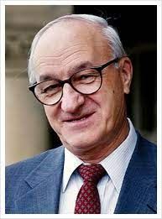
Social learning theory teorie sociálního (observačního) učení
Albert Bandura (1925 – 1921)
Výzkumy (1961, 1963, 1971).

Slide 34
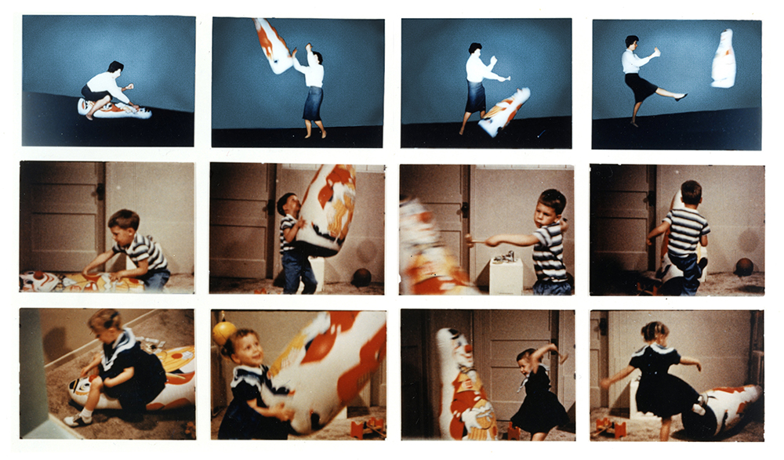
Bandura (1961) – Bobo doll experiment
https://www.youtube.com/watch?v=zerCK0lRjp8

Slide 36
A. Bandura – Bobo doll experiment
Albert Bandura (1961, 1963):
Lidé se učí nejen odměnou/trestem za nějaké chování a opakováním (behaviorismus a podmiňování), ale i tím, že vidí, jak se někdo druhý v určité situaci chová (popř. i jak je někdo odměňován/trestán za určité chování). = observační učení (mj. se předpokládá komplexní kognitivní systém).
Podstatou popperovského tvora je i schopnost vhledu do situace pro klíčové informace: např. sledovat někoho jiného, jak vykoná plánovanou činnost.

Slide 39
Otázka
Jak to, že děti nejsou stále agresivnější, když zobrazovaného násilí v médiích přibývá?

Slide 40
3. Imitace
Dítě napodobuje cokoli, zvláště pohyby a postupy které vedou k naplnění jeho potřeb. Napodobuje i zdánlivě neúčelné vzorce chování, které používá v rámci hry nebo explorace okolí.
Nápodoba může být vědomá, ale i nevědomá.
Srov. nevědomou pohybovou konformitu v davu (elevator experiment). https://www.youtube.com/watch?v=aOOsfkM-nGQ&ab_channel=RavenChai

Slide 41
Ontogeneze imitace – novorozenci
3. Nápodoba (imitace), typ sociálního učení.
Dítě imituje chování dospělého (často bez odměňování).
Nejprve reflexivně (1. a 2. měs.): novorozenecká imitace: dítě opakuje grimasy obličeje (hlavně vyplazení jazyka – Meltzoff & Moore, 1977; Abravanel & Sigafoos, 1984). Brzo mizí.
Vyskytuje se i u primátů (Bard, 2007; Ferrari et al., 2006).
Význam?: Má se za to, že je to adaptace na sociální život ve chvíli, kdy dítě nemá jiné prostředky soc. komunikace (zrcadlí chování matky, čímž upoutává její pozornost – Bjorklund, 1997). Děti, které více imitují, mají více soc. interakcí s matkou (Heimann, 1989).

Slide 43
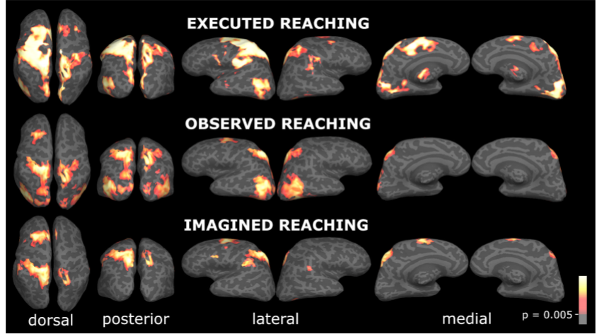
Role zrcadlových neuronů v mozku
Gratacós, 2022, www.ernestoprietogratacos.com

Slide 44
Ontogeneze imitace – starší kojenci
Starší kojenci se zapojují do vzájemné imitace (mutual imitation), kdy rodič napodobí dítě, a to napodobí rodiče atd. (Piaget, 1962). Dítě se neučí nic nového, ale posiluje soc. vazbu s rodičem (Nagy & Molnar, 2004).

Slide 45
Ontogeneze imitace – starší kojenci
Jakmile kojenec pochopí intencionalitu (záměrnost) chování druhých, začne imitovat takové chování, které je záměrné:
Výzkum (Carpenter et al., 1998): 14-18 měsíční batolata sledovala dospělého, který něco dělal s objektem. Nějaké činnosti vzhledem k objektu byly záměrné a jiné nezáměrné, což dospělý určil verbálně. Batolata imitovala dvakrát více záměrné činnosti oproti nezáměrným.

Slide 46
Ontogeneze imitace – dvouletí
Mnoho dvouletých a většina mladších dětí je v sociálním učení selektivních: nejprve rozpozná cíl modelu a nekopíruje nutně všechny nadbytečné činnosti k dosažení cíle (Machluf & Bjorklund, 2015; McGuinan & Whiten, 2005).
Tomu se říká emulace (oproti imitaci). Někdy je to překážkou osvojení si složitějšího chování.
Stejně postupují i šimpanzi (Horner & Whiten, 2005).
Co a kdy jako učitelé chceme po žácích: emulaci či imitaci?

Slide 47
Ontogeneze imitace – tříletí
Během třetího roku se situace mění: tříletí již začínají imitovat chování modelu včetně irelevantních činností vzhledem k cíli (Horner & Whiten, 2005; Lyons et al., 2007).
Dochází k overimitation (přehnané imitaci).
Ta převládá během předškolního věku a trvá v určitém kontextu až do dospělosti (McGuinan et al., 2011).
U primátů se setkáváme s jen emulací, nikoli s přehnanou imitací. Jedná se tedy asi o adaptaci specifickou pro člověka (resp. všechny homininy).
Srov. když se dítě naučí zcela náhodné chování, které jsme udělali mimoděk (např. zvuk, obličej, pohyb ruky).

Slide 48
Overimitation u člověka!
Přehnaná imitace (overimitation) = imitace i zcela zbytečných pohybů při učení se (napodobování) nějaké činnosti.
Overimitation u dítěte:
https://www.youtube.com/watch?v=20Smx_nD9cw (Lyons et al., 2007)
https://www.youtube.com/watch?v=uVj0F1X4bLQ (přednáška Dereka Lyonse)

Slide 49
Overimitation u ostatních primátů?
Rozdíl mezi šimpanzem a člověkem a ne/průhlednou situací:
https://www.youtube.com/watch?v=JwwclyVYTkk&ab_channel=twmanne
Mladý bonobo:
https://www.youtube.com/watch?v=4emBVWQmGos
U ostatních primátů ani jiných tvorů (pes, holub) nedochází k overimitation.
Bonobové imitují, ale pouze akce nezbytné k získání potravy.
Jsou tedy primáti mazanější než lidé?
Srov. dítě v 1.-2. roce: také se při učení nechá unést příliš svými potřebami a žádostmi.

Slide 50
Overimitation
Jedná se o kulturní univerzálii – i např. děti jihoafrických Křováků uplatňují overimitation (Nielsen & Tomaselli, 2010).
Starší děti (6-13) imitují více než mladší děti (2-5)! (Frick, Clément & Gruber, 2017)
Chlapci imitují více než děvčata (Frick, Clément & Gruber, 2017).
Ačkoli děti jsou schopny rozeznat zbytečnost akcí, mají za to, že to tak měly udělat (vliv sociální konformity?).

Slide 51
Proč u lidí dochází k overimitation?
Při sociálním učení jde sice o to „jaký cíl“, ale hlavně jde o to „jakou cestou“.
Celá kultura je o tom dělat věci rituálním (=socializovaným) způsobem. Srov. hry. Např. získání poháru na olympiádě.
Transmise kultury je díky přehnané imitaci u člověka mnohem efektivnější než u primátů.
Souvisí to se sociální konformitou (viz prezentaci Sociální konformita).

Slide 52
Místo imitace v lidském životě
Kultura dnešní je imitace kultury předešlé (našich rodičů, učitelů a dalších známých osob).
Proto se kultury mění, protože imitace čehokoli podléhá přirozenému (nikoli pohlavnímu) výběru.

Slide 53
Místo imitace v lidském životě
Imitace sociálního chování:
Během svého života imitujeme různě velké prvky chování od druhých (od jednoduchých grimas a gest po složité způsoby komunikace, vyjednávání nebo sebeprezentace).
Dalo by se říci, že jsme složeninou imitací druhých (samozřejmě vedle některých vlastních autentických projevů).

Slide 54
Místo imitace v profesním životě učitele
Imitace souvisí s hraním rolí a tedy i s herectvím.
Učitel je jedna z nejšíře známých profesních rolí, neboť každý má s touto profesí dlouholetou zkušenost (každý chodí do školy). Tzn. že každý má mnoho vzorů profesní role učitele, které může imitovat: může si vybírat. Jiné profesní role nejsou tak dobře známé.
Je vhodné (např. z hlediska duševního zdraví i z hlediska vývoje sociální kompetence) roli učitele hrát, než se s rolí učitele identifikovat. Umožňuje nám to odstup od role, svobodu střídat role a tím být autentický/á.
Učitelé, protože jsou všem na očích a musí se pořád nějak chovat, mohou mít tendenci k identifikaci s rolí.

Slide 55
Odbornost učitele se v jednom z aspektů blíží odbornosti herce (znalost scénáře hodiny, slov, akčnost, gestická a mimická zdatnost, schopnost reagovat na nečekané události). Srov. přípravu učitelů v Čes. Budějovicích.
Herectví dává svobodu být kýmkoli, jakýmkoli učitelem.

Slide 56
4. Identifikace (pojem z psychoanalýzy)
Primární identifikace s objektem – s prsem, s matkou, s okolím (srov. příběh seberozpoznání šimpanzice Washoe).
Sekundární identifikace (opuštěním primární identifikace při separaci od objektu a vzniku self).
Narcistická (forma regrese = id. se ztraceným objektem)
Částečná (id. s vůdcem a id. s druhými na základě obdivu či společné vlastnosti, např. poslechu urč. typu hudby, se skupinou, srov. sociální sebekategorizaci) – vznik charakteru ega (osobnosti). Částečná id. hraje zásadní roli v sociální psychologii: např. soc. koheze, soc. konformita …

Slide 57
Batolata, předškolní i mladší školní děti se častěji identifikují s různými idealizovanými postavami. Např. z filmů, knih, her. Takto tráví většinu svého řasu ponořeny do různých postav (princezen, králů, kouzelníků atd.).
Srov. velmi častou identifikaci batolat se zvířaty. Kde se bere? Čemu slouží? – Je pozoruhodná.

